Slide 1

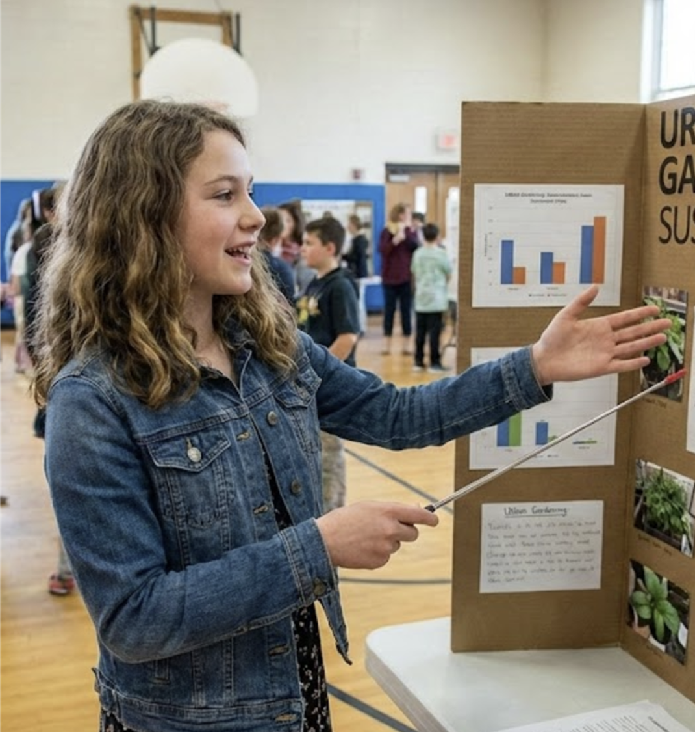



ЗІРКОВИЙ ЧАС
)))))))))))))))))))))))))
ПРЕЗЕНТАЦІЯ ПРОЄКТУ

Slide 2



"Кожна велика ідея варта того, щоб її почули."
— Твоя мета сьогодні

Slide 3


ЧОМУ ВАЖЛИВО ВМІТИ ПРЕЗЕНТУВАТИ?
Презентація — це не просто слова, це інструмент впливу.
Вплив: можливість переконати інших у цінності твоєї ідеї.
Лідерство: уміння вести за собою та надихати команду.
Успіх: від шкільного проєкту до майбутньої кар'єри.

Slide 4



СТРУКТУРА ПРЕЗЕНТАЦІЇ
ВСТУП
ОСНОВНА ЧАСТИНА
ВИСНОВОК
"Гачок" для уваги.
Про що буде мова?
Аргументи, факти,
деталі ідеї.
Підсумок та
заклик до дії.

Slide 5

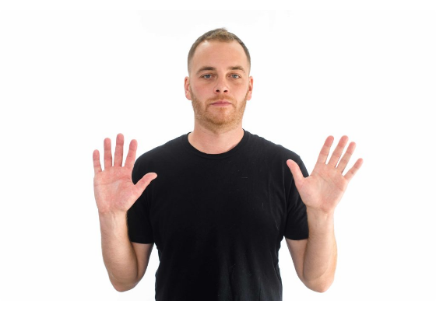
МАГІЯ ГОЛОСУ ТА ТІЛА
Поза: відкрита, впевнена, спина рівна. Уникай "закритих" жестів.
Зоровий контакт: дивись в очі слухачам, а не в підлогу чи на слайди.
Голос: змінюй гучність та інтонацію. Роби паузи — це потужний інструмент акценту.

Slide 6









ДОЛАЄМО СТРАХ СЦЕНИ
ДИХАЙ
ПОЗА СИЛИ
ФОКУС
Глибоке дихання заспокоює нервову систему. Вдих на 4, видих на 4.
Стань впевнено перед виступом. Тіло дає сигнал мозку: "Я готовий!".
Думай не про себе ("Як я виглядаю?"), а про користь для слухача.

Slide 7



«ФІШКИ» ДЛЯ УВАГИ
ЗАПИТАННЯ
ЦИТАТИ
ВІЗУАЛ
Залучай аудиторію. "Хто з вас...?", "Що ви думаєте про...?"
Використовуй мудрі слова відомих людей для підсилення ідеї.
Яскраві картинки та менше тексту на слайдах. Показуй, а не розказуй.

Slide 8


ВПРАВА: PITCH TRAINER
ТВІЙ ЗІРКОВИЙ ЧАС!
У тебе є 1 хвилина, щоб презентувати свою ідею.
Опиши ідею в 3 реченнях.
Почни з "гачка" (питання або факт).
Закінчи закликом до дії.

Slide 9


ЗВОРОТНИЙ ЗВ'ЯЗОК
👍 2 ПЛЮСИ
💡 1 ПОРАДА
Що сподобалось найбільше? (наприклад: "Чудова енергія", "Чітка структура").
Що можна покращити? (наприклад: «спробуй говорити трохи голосніше", "Додай паузи").

Slide 10



ДОМАШНЄ ЗАВДАННЯ
ЗАПИСАТИ ВІДЕО
САМОАНАЛІЗ
ФІДБЕК
Запиши 1-хвилинний пітч своєї ідеї на камеру.
Переглянь відео. Що тобі вдалося? Над чим треба попрацювати?
Покажи відео другу або батькам і попроси "2 плюси та 1 пораду".

Slide 11

Дякуємо за увагу!
)))))))))))))))))))))))))

